Slide 1
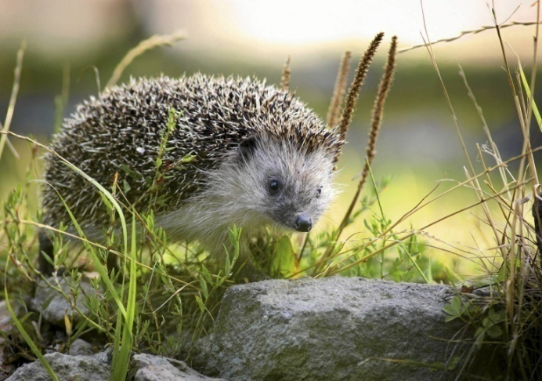
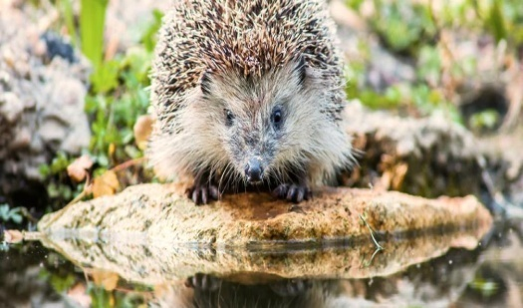
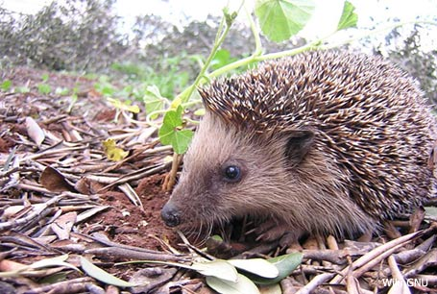
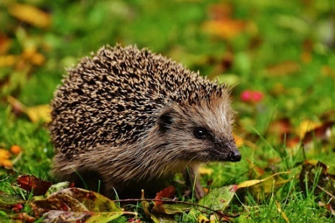
Jeż Europejski

Slide 2
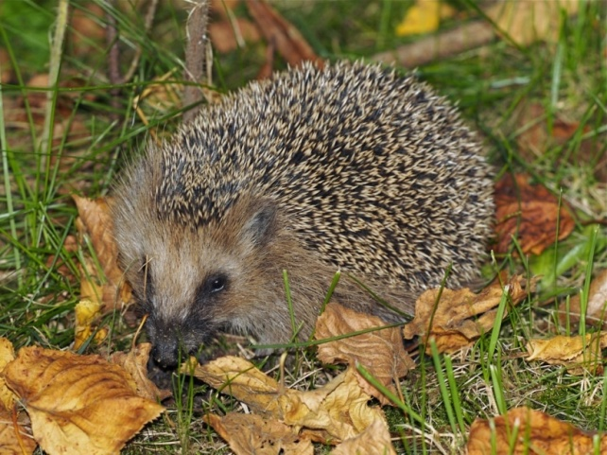
Wygląd .
Jeż Europejski –. Z wierzchu ciało jeża jest pokryte kolcami są one prążkowane przemiennie biało i czarno ubarwienie jest żółte z ciemną przepaską na środku . Na grzbiecie i bokach ciała każdego osobnika tego gatunku wyrasta ok. 6000 do 7000 brązowo-białych kolców . Jeż europejski dorasta do 30 cm długości ciała (długość głowy i tułowia – do 35 cm) i ma kształt owalny, przykulony. zwierzątko to ma on również ogon, który wynosi ok. 4-5 cm.

Slide 3
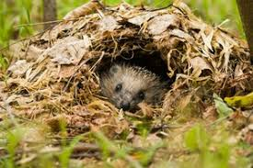
Tryb życia & Środowisko
Środowiskiem jeża europejskiego są lasy o gęstym poszyciu np.: zarośla żywopłoty parki ogrody oraz miejsca mocno zagęszczone w zieleń . Również nie unika miejsc zurbanizowanych i często ginie na drogach . Gdy widzi nadjeżdżające auto chowa się w obronną kulkę . Jako schronienie służą mu np.: nory , kryjówki pod korzeniami drzew. Gniazda buduje z trawy , liści , mchu . Na lato ma niedbałą konstrukcję , ale na zimę ma mocną i stabilną . Prowadzi samotny trym życia .Przed drapieżnikami chroni się , zwijając się w kulkę (chroni on wtedy swój delikatny brzuch i pysk) Zapada on w sen zimowy trwający od października do kwietnia . Aby przetrwać korzysta zapasów tłuszczowych zgromadzonych jesienią .

Slide 4
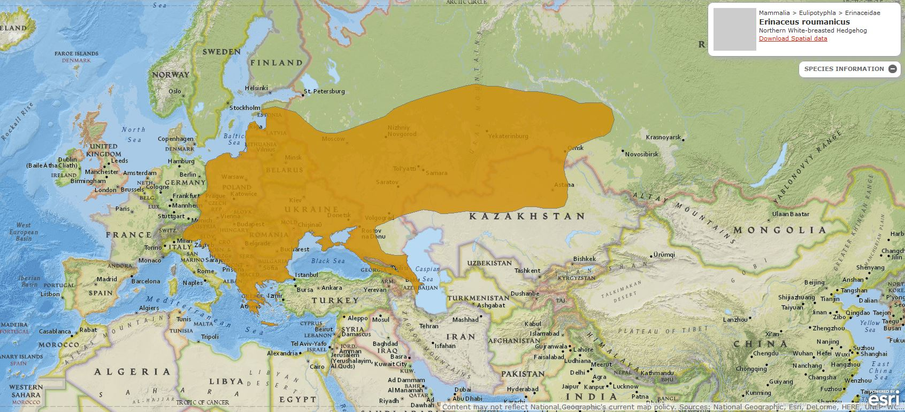
Występowanie .
Występowanie jeża obejmuje prawię całą Europe i umiarkowaną strefę Azji .

Slide 5
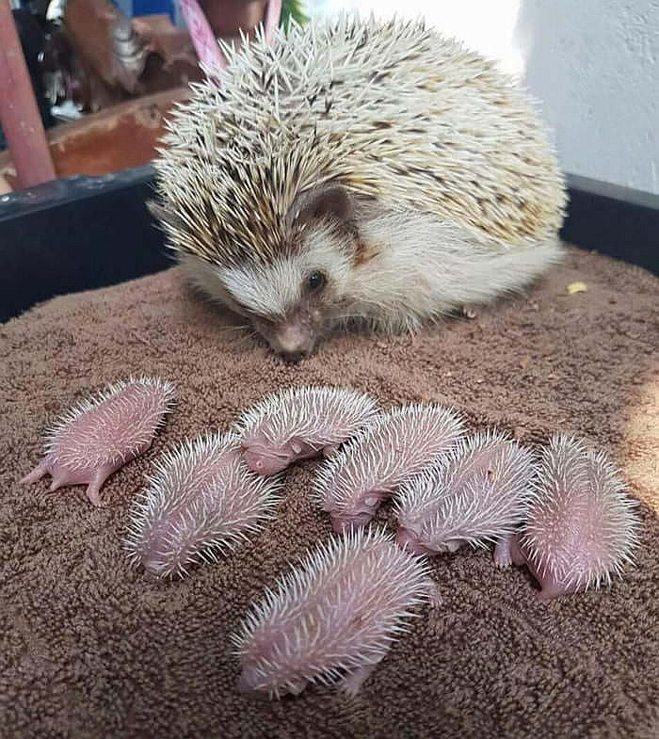
Rozmnażanie i Rozwój
Okres rozrodczy trwa od maja do września . Po 5 -6 tygodniowej ciąży rodzi się 3-8 nagich ślepych młodych jeży które szybko pokrywają się miękkimi kolcami . Twarde i ostre kolce pojawiają się w 6 tygodniu życia na ziemi . Dojrzałość płciową młode jeże europejskie osiągają w wieku 10 -12 miesięcy.

Slide 6
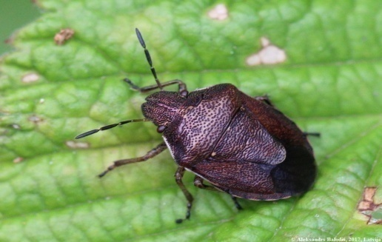
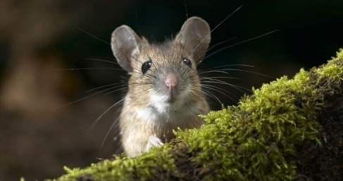
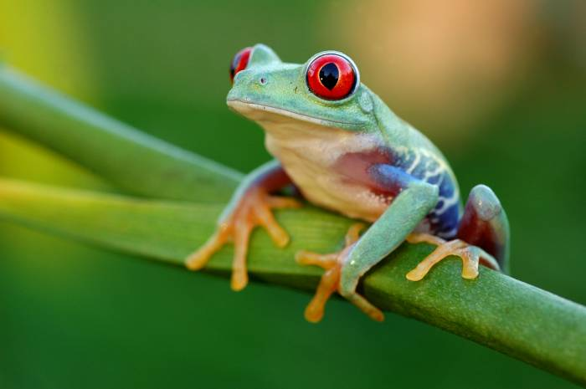
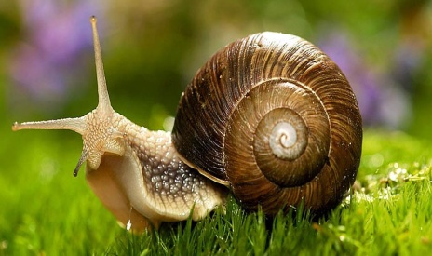
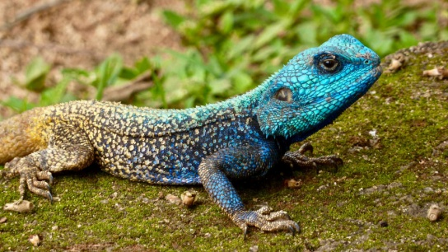
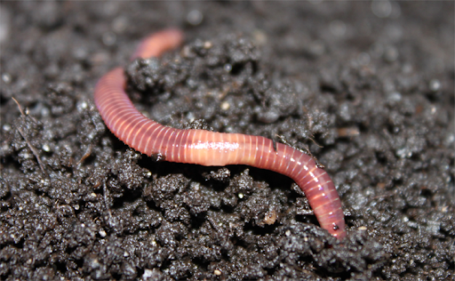
Odżywianie
Jeż Europejski żywi się pokarmem zwierzęcym głównie owadami , płazami gadami , młodymi ssakami , ślimakami , dżdżownicami oraz padliną . W czasie okresu głody żywi się roślinami .

Slide 7
Zagrożenia
Zagrożenie dla jeży stanowią ;
psy które je okaleczają i zagryzają
do kolczastego jeża potrafią się dostać sowy fretki kleszcze owady i jaja much
Stosowanie trutki na gryzonie ( jeż po zjedzeniu umiera )
Wypalanie traw
Koszenie traw bliska tui , krzaków
Spalanie liści gałęzi
Jednaj największym niebezpieczeństwem stanowi człowiek gdy jeż żeruje w nocy często jest rozjeżdżany przez samochody na ulicach

Slide 8
Jak chronić i pomagać jeżom ?
- Napotkane i rozgrzebane legowiska jeża należy przykryć słomą lub sianem
Nie płoszyć i nie niepokoić jeża spotkanego wieczorem lub w nocy
Dużego jeża nie bierzemy i nie przenosimy gdyż być to może karmiąca samica
W ogrodach i parkach zostawiamy sterty gałęzi i liści przed zimą wtedy w nich znajdą kryjówki i legowiska
Gdy zwierze jest ranne lub chore należy niezwłocznie udzielić mu pomocy dostarczyć do weterynarza . Po udzieleniu pomocy należy go odwieść w bezpieczne miejsce w pobliżu tego gdzie został znaleziony

Slide 9
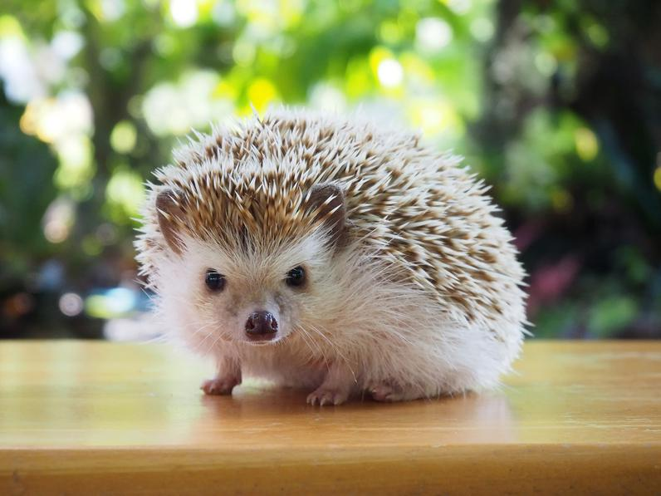
Systematyka .
Systematyka
Domena: Eukarionty
Królestwo: Zwierzęta
Typ: Strunowce
Podtyp: Kręgowce
Gromada: Ssaki
Rząd: Owadożerne
Rodzina: Jeżowate
Rodzaj: Erinaceus
Gatunek: Jeż europejski

Slide 10
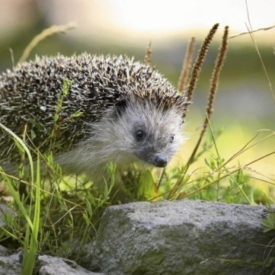
Ciekawostki o jeżach
Jeże należą do stosunkowo dużych owadożernych, masa ich ciała wynosi 400-1900 g
Jeż ma 36 zębów
Jeże nie jedzą jabłek , wbrew przesądom ludowym.
W czasie jednej nocy może jeść 200 g owadów
Potrafią się wspinać i pływać
Jest objęty ochroną gatunkową
Większe jeże żyją 4-7 lat a mniejsze 2 -4 .

Slide 11
Czas na zagadki : )
Ma krótkie nóżki i mały ryjek. Chociaż na igły, nigdy nie szyje.
Jedyny ssak w swoim rodzaju ,
mieszka w ogrodzie lub w gaju .
W kryjówkach się kryje ,
zasypia na zimę ,
a gdy się boi to nie ucieka
zwija się w kule
I bardzo kuje ……?

